Slide 1
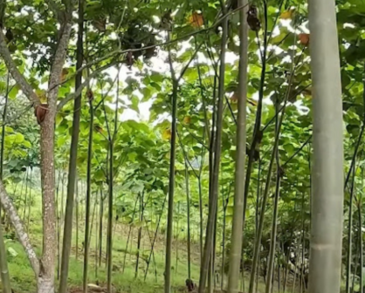
El Árbol de Balsa
GRUPO 7

Slide 2
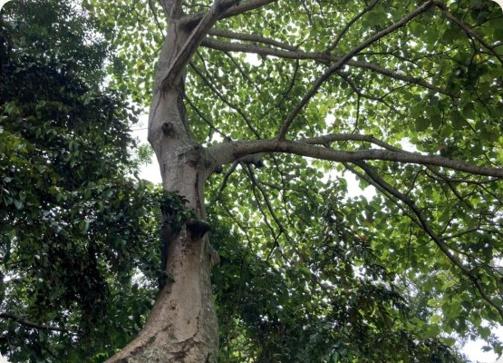
El Gigante de Crecimiento Rápido
la balsa es una especie pionera que actúa de forma colectiva para la restauración del suelo
A Especie Pionera: Primera en colonizar claros de selva.
Velocidad Extrema: Puede alcanzar 3Om en apenas 15 años.
B Polinización Nocturna: Flores polinizadas por murciélagos.
C Hojas Gigantes: Captación máxima de Iuz en etapas tempranas.

Slide 3

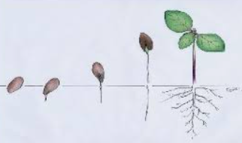
Cuando un árbol cae y se abre un claro (gap), las semillas de balsa, latentes por años, germinan simultáneamente.
--*
Su rápido crecimiento crea un dos el protector inmediato que estabiliza el microclima, permitiendo que especies de crecimiento Iento prosperen bajo su sombra.

Slide 4
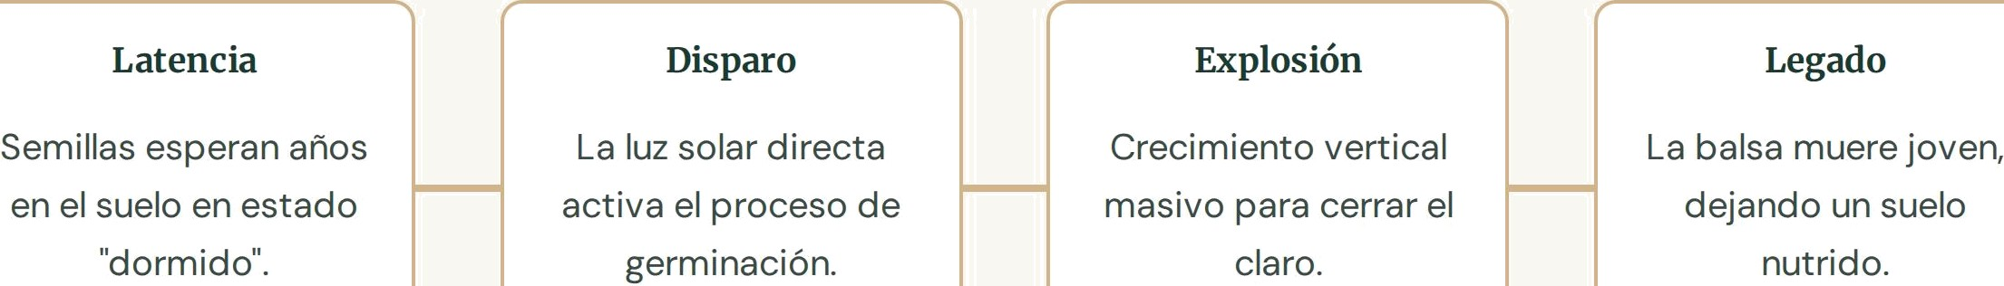
El Ciclo de Restauración
Definición de potencial algoritmo preventivo
Definición de ciclo de autocorrección
Definición de proceso de mantenimiento y fallas

Slide 5
Aplicación Bioinspirada
Diseñando el "Balsa Pioneer Algorithm" sistemas resilientes.

Slide 6
Principios del Algoritmo
Reservorios y energías alternativas
Activación autónoma al detectar indicador de estiaje
Cubrir demanda critica mientras se restaura embalse de hidroeléctrica
Estado Latente
Despliegue Flash
Activación paralela y masiva de infraestructura temporal para cubrir demandas críticas.
Facilitación
Provisión de servicios base mientras los sistemas robustos y lentos se estabilizan.
Nodos inactivos que no consumen recursos hasta que se detecta un "gap" o fallo en la red.

Slide 7
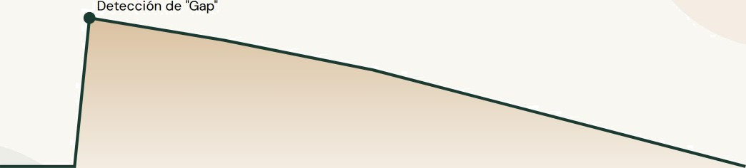
Dinámica de Respuesta ante Fallos
Estado Normal
Pico de Activación (Balsa)
Transición a Sistema Final

